Slide 1

Limon Tuzu (Sitrik Asit)
Musab Salih Dilsiz

Slide 2
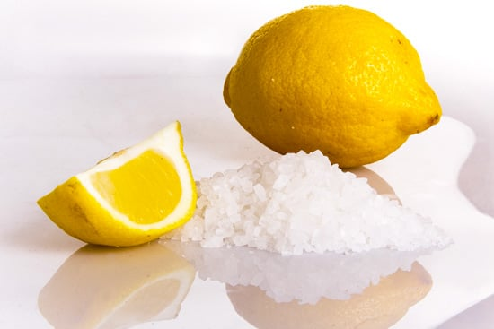
Kimyasal Özellikleri
Sitrik asit, halk arasında limon tuzu olarak da bilinen, karboksilik asitlerden, renksiz, kristal yapılı organik bir bileşiktir. Formülü C₆H₈O₇ şeklindedir. Hemen hemen tüm bitkilerde ve birçok hayvanın vücut sıvısında bulunur. Yağların, proteinlerin ve karbonhidratların yükseltgenerek karbondioksit (CO₂) ve suya (H₂O) dönüştüğü fizyolojik süreçlerden geçer. pH değeri 3,5 tir.

Slide 3

Kullanım Alanları
Sitrik asit (İngilizce citric acid) metal temizleme işlerinde, gıdaların ve çeşitli organik maddelerin dayanıklılığını artırmak için ve bazı alkolsüz içeceklere tat vermek için kullanılır. Şekerleme ve ilaç yapımında da yararlanılır. Koruyucular arasındaki kod adı E 330'dur.
Sitrik asit, oksidatif solunum yapan bütün canlı organizmaların metabolizmasında bulunan önemli bir organik asittir. Bu organik asit; yüksek ekonomik potansiyeli, düşük maliyeti ve düşük toksisitesi nedenleriyle gıda, ilaç, kimya, tarım ve kozmetik endüstrilerinde geniş bir kullanım alanına sahiptir.
Sitrik asit özellikle gıda endüstrisinde asitlik düzenleyici, lezzet verici, koruyucu, kıvam arttırıcı ve stabilize edici olarak kullanılmaktadır.

Slide 4

Toplum ve Çevre Sağlığına Etkileri
Dünyada her yıl 2 milyon tondan fazla sitrik asit üretilmesine rağmen ülkemizde sitrik asit üretimi ve bu konu üzerine bilimsel çalışmalar sınırlıdır.

Slide 5

Sitrik Asidin İnsan Sağlığına Etkileri
Sitrik asit Gıda ve Tarım Örgütü (FAO), Dünya Sağlık Örgütü (WHO) ve Amerikan Gıda ve İlaç Kurumu (FDA) tarafından kullanımına herhangi bir kısıtlama getirilmemiş ve GRAS listesinde kullanımı kabul edilmiş bir gıda katkı maddesidir. Sitrik asidin insan sağlığı üzerine doğrudan olumlu etkilerinin bulunmasının yanı sıra dolaylı olarak da olumlu etkileri bulunmaktadır. Sitrik asit iyi bir metal bağlayıcıdır ve bu özelliği nedeniyle radyonüklidlerle kirlenmiş nükleer sahalar ile sanayi bölgelerine yakın olan ağır metallerle kirlenmiş topraklardan bu metallerin temizlenmesi için yaygın olarak kullanılmaktadır. Böylelikle insan sağlığı üzerine zararlı etkileri bulunan bu ağır metallerin bitki, hayvan veya su yoluyla insanlara geçmesine engellemeye yardımcı olmaktadır.

Slide 6

Uygulama Örnekleri
Yiyeceklerin uzun süre dayanmasını sağladığı için zeytin, reçel ve turşu yapımında tercih edilir. Limon tuzu, temizlik konusunda da etkilidir. Kireçlenmiş çaydanlık, kettle, tencere gibi malzemelerde kireç sökücü olarak kullanılır. Bulaşık makinesinde bulaşık tuzu olarak kullanılır. Lavabo tıkanıklığını açmak için de kullanılır.

Slide 7
Sonuç
Limon tuzu, hem günlük yaşamda hem de endüstride geniş bir yelpazede kullanılan önemli bir kimyasaldır. Doğru ve güvenli şekilde kullanıldığında çevre ve toplum sağlığına katkı sağlar.
Unutulmamalıdır ki Limon tuzu kimyasal yollarla elde edilen bir üründür, aşırı miktarda tüketilmediğinde insan vücuduna verdiği bir zarar tespit edilmemiştir. Çok fazla miktarda tüketildiği takdirde ise, mide sorunlarına yol açabilir. Ağız ve boğazda yaralar oluşmasına neden olabilir. Sıcak suyla tepkimeye girdiğinde alerjik reaksiyonların oluşmasına neden olur. Bu nedenle özellikle sıcak su içerisinde eritilen limon suyunun kesinlikle koklanmaması gerekir, aksi durumda solunum yollarında ciddi zarara yol açabilir.

Slide 8
Kaynakça
https://tr.wikipedia.org/wiki/Sitrik_asit
https://dergipark.org.tr/tr/pub/gida/issue/59865/831992

